Slide 1
持续进行LNG技术和装备攻关
为建设美丽中国保障清洁能源供应
宋少光
2013年5月22日
May 22, 2013

Slide 2
目录(Catalogue)
1
中国LNG接收站及液化工厂发展现状
Development of LNG Terminals and Liquefaction Facilities of China
2
中国LNG业务发展的瓶颈及影响
Bottleneck of China LNG Business

Slide 3
1.中国LNG接收站及液化工厂发展现状
Development of LNG Terminals and Liquefaction Facilities of China
（1）我国LNG接收站项目发展现状 （LNG Terminals ）
与欧美日等发达国家不同，中国建设LNG接收站的起步晚但发展迅速。自2002年开始与澳大利亚等国签署进口LNG合同，从此揭开了中国引进LNG的序幕。
Though LNG Terminals of China started relatively late, development is fast since first LNG import contract with Australian in 2002.
目前，中国沿海地区已投产、在建和规划建设的LNG项目共有24个。已经建成投产7座LNG接收站,正在建设的有6个，处于前期研究中的还有11个。
In coastal regions of China,7 terminals have come to stream,6 terminals under construction and 11 terminals in pilot study.
2012年，中国进口LNG达1468万吨，占全球LNG进口量的6.2%。预计，2020年前中国LNG进口量将达6000万吨/年。
China imported 14.68 Mt LNG in 2012, 6.2% of global LNG imports. It is estimated China LNG imports will reach to 60.0 Mt/a before 2020.

Slide 4
1.中国LNG接收站及液化工厂发展现状
Development of LNG Terminals and Liquefaction Facilities of China
（2）我国LNG接收站项目信息列表(Terminal List)
投资方 | 状态 | 项目名称 | 地点 | 能力（万吨/年） | 完成时间
中海油 | 投产 | 广东LNG接收站 | 深 圳 | 370 | 2006.6
中海油 | 投产 | 福建LNG接收站 | 莆 田 | 260 | 2008.5
中海油 | 投产 | 上海LNG接收站 | 洋山港 | 300 | 2009.10
中海油 | 投产 | 宁波LNG接收站 | 宁 波 | 300 | 2012.9
中海油 | 在建 | 珠海LNG接收站 | 珠 海 | 337 | 2013.6
中海油 | 在建 | 粤东LNG接收站 | 揭 阳 | 200 | 2013
中海油 | 在建 | 海南LNG接收站 | 杨 浦 | 300 | 2014
中海油 | 规划 | 温州LNG接收站 | 温 州 | 200 | 2013
中海油 | 规划 | 粤西LNG接收站 | 湛 江 | 300 | 2015
中海油 | 规划 | 天津LNG接收站 | 天津港 | （浮式）220 | /
中海油 | 规划 | 江苏LNG接收站 | 滨 海 | 300 | /
中石化 | 在建 | 青岛LNG接收站 | 青 岛 | 300 | 2013.11
中石化 | 在建 | 广西LNG接收站 | 北海市 | 300 | 2015

Slide 5
1.中国LNG接收站及液化工厂发展现状
Development of LNG Terminals and Liquefaction Facilities of China
（2）我国LNG接收站项目信息列表(Terminal List)
投资方 | 状态 | 项目名称 | 地点 | 能力（万吨/年） | 完成时间
中石化 | 规划 | 江苏LNG接收站 | 连云港 | / | /
中石油 | 投产 | 江苏LNG接收站 | 南 通 | 350 | 2011
中石油 | 投产 | 大连LNG接收站 | 大 连 | 300 | 2011
中石油 | 在建 | 唐山LNG接收站 | 曹妃甸 | 350 | 2013
中石油 | 规划 | 深圳LNG接收站 | 深 圳 | / | 2014
中石油 | 规划 | 广西LNG接收站 | 钦 州 | / | 2015
中石油 | 规划 | 福建LNG接收站 | 待 定 | / | 2016
中石油 | 规划 | 浙江LNG接收站 | 台 州 | / | 2017
中石油 | 规划 | 山东LNG接收站 | 威 海 | / | 2017
中石油 | 规划 | 广东LNG接收站 | 揭 阳 | / | 2020
东莞九丰能源 | 投产 | 东莞LNG接收站 | 东 莞 | 200 | 2012

Slide 6
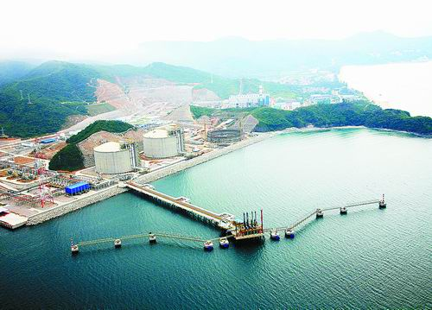
深圳大鹏LNG接收站(Shenzhen LNG Terminal)
中国第一个大型LNG接收站(First Large LNG Terminal in China)
项目规模(Project Scale):
一期370万吨/年， 二期620万吨/年(First stage 3.7Mt/a,Second stage 6.2Mt/a)
完成时间(On-stream)：
2006年6月正式投产。(June,2006)

Slide 7
1.中国LNG接收站及液化工厂发展现状
Development of LNG Terminals and Liquefaction Facilities of China
（3）我国天燃气液化工厂技术发展概况
Liquefaction Facilities
国内没有已建成的大型天然气液化装置，但小型天然气液化技术发展及项目建设非常迅速。自本世纪初以来，国内已有约50座中小规模的天然气液化工厂建成投产，其中陕西安塞215万方/天天然气液化项目采用中国寰球工程公司自主技术建设，为国内已建成单线规模最大的天然气液化项目。
China has about 50 small or middle scale LNG liquefaction facilities. So far, Ansai LNG is the largest which uses technology of HQC.
正在建设的单套规模较大的液化工厂还有山东泰安天然气液化项目（260万方/天）和湖北黄冈天然气液化项目（500万方/天） 。
Tai’an LNG (2.6Mm³/d) and Huanggang LNG (5.0Mm³/d) are under construction.

Slide 8
1.中国LNG接收站及液化工厂发展现状
Development of LNG Terminals and Liquefaction Facilities of China
（3）我国天燃气液化工厂技术发展概况
Liquefaction Facilities
year | 总液化能力 （万方/天） | 投产项目数量 | >30万方/天 项目数量 | >100万方/天 项目数量
2000-2010 | 760 | 25 | 8 | 3
2011 | 470 | 12 | 9 | 2
2012（1-7月） | 920 | 10 | 8 | 4
合计 | 2050 | 47 | 25 | 8
从统计数据可以看出： As can be seen from the statistics
2011、2012年建成投产的液化工厂数量快速增长，规模大幅提高；
The quantity and scale of liquefaction facilities are fast growing.
天然气液化工厂的单系列生产能力呈不断提高，2011、2012年投产的项目单套规模在30万方、100万方以上的数量快速增长。
The capacity of single liquefaction facilities continues to expand.

Slide 9
1.中国LNG接收站及液化工厂发展现状
Development of LNG Terminals and Liquefaction Facilities of China
（4）我国天燃气液化工厂信息列表(Liquefaction Facilities List)
 | 公司名称 | 规模（万方/天） | 地点 | 投产时间
1 | 重庆建南油田 | 30 | 重庆 | 2009
2 | 重庆恒盛能源开发有限公司 | 7 | 重庆 | 2009
3 | 达州汇鑫能源有限公司 | 5 | 四川达州 | 2009
4 | 四川达州汇鑫能源 | 100 | 四川达州 | 2009.03
5 | 山西港华煤层气有限公司二期 | 65 | 山西晋城沁水县 | 2009
6 | 内蒙古时泰天然气有限公司 | 15 | 内蒙古鄂尔多斯 | 2010.9
7 | 山西晋城新奥燃气公司 | 15 | 山西晋城 | 2010
8 | 内蒙古华油天然气公司 | 30 | 巴彦淖尔 | 2010
9 | 昆仑能源（甘肃）有限公司 | 30 | 甘肃兰州 | 2011
10 | 吉林天富能源公司 | 20 | 吉林公主岭 | 2011
11 | 华气磴口天然气液化项目 | 30 | 巴彦淖尔市磴口县 | 2011
12 | 河南安彩高科股份公司 | 10 | 河南安阳 | 2011.3
13 | 内蒙古西部天然气公司液化项目 | 30 | 巴彦淖尔市磴口 | 2011.4
14 | 新疆瑞博能源有限公司 | 30 | 新疆库尔勒 | 2011.7
15 | 西蓝天然气股份有限公司 | 50 | 陕西靖边 | 2011.7
16 | 华气广安天然气液化项目 | 100 | 四川广安市 | 2011.7
第一座调峰工厂
第一座商业运营LNG工厂

Slide 10
1.中国LNG接收站及液化工厂发展现状
Development of LNG Terminals and Liquefaction Facilities of China
（4）我国天燃气液化工厂信息列表(Liquefaction Facilities List)
 | 公司名称 | 规模（万方/天） | 地点 | 投产时间
17 | 甘肃新连海天然气有限公司 | 30 | 甘肃兰州 | 2011.8
18 | 新疆广汇LNG项目 | 5 | 新疆吉木乃 | 2011.11
19 | 陕西众源新能源公司 | 100 | 陕西榆林 | 2011.12
20 | 昆仑能源青海有限公司 | 35 | 青海格尔木市 | 2011.12
21 | 新疆新捷能源 | 25 | 新疆和田 | 2012.3
22 | 福斯达新能源有限公司 | 30 | 巴彦淖尔 | 2012.3
23 | 华北油田华港燃气集团 | 30 | 河北任丘 | 2012.4
24 | 陕西延长石油集团 | 50 | 陕西延安 | 2012.4
25 | 昆仑能源华油天然气广安公司 | 100 | 四川广安 | 2012.4
26 | 陕西延长石油集团 | 100 | 陕西延安 | 2012.5
27 | 中国联盛投资集团（二期） | 50 | 陕西晋城 | 2012.6
28 | 华气安塞天然气液化项目 | 215 | 陕西延安安塞县 | 2012.8
29 | 甘肃三峡天然气有限公司 | 20 | 甘肃临夏 | 2012.7
30 | 宁夏哈纳斯新能源集团公司 | 2×150 | 宁夏银川市 | 2012.7

Slide 11
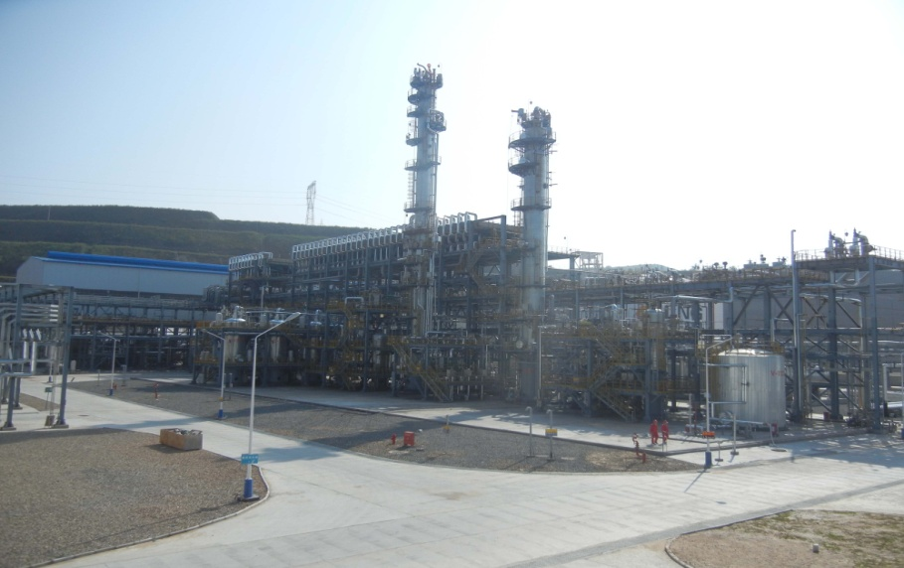
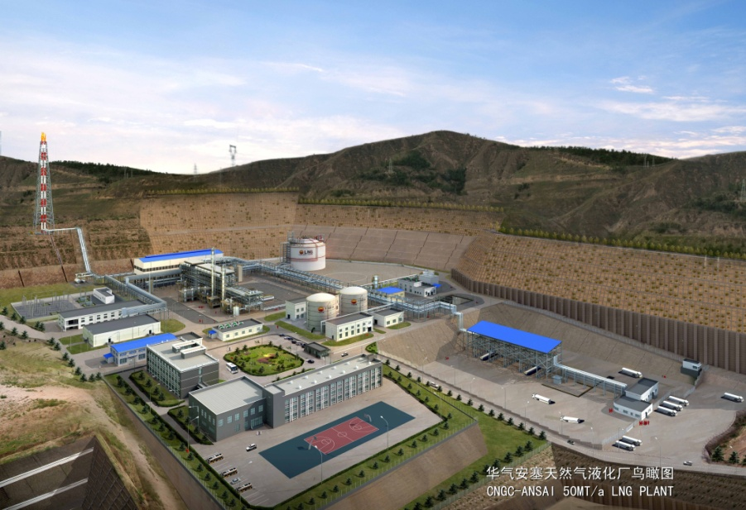
1.中国LNG接收站及液化工厂发展现状
Development of LNG Terminals and Liquefaction Facilities of China
华气安塞液化天燃气项目
Ansai Liquefaction Facility
地点：陕西延安安塞(Ansai,Shaanxi)
规模：50万吨/年（215万方/天)0.5Mt/a
LNG储存能力(Storage Capacity)：
30,000m³
2012年8月开车成功(On-stream:Aug,2012)
部分设备国产化：冷箱、BOG压缩机、单包容LNG储罐
Equipment Domestication :Cold Box, BOG Compressor, Storage Tank

Slide 12
目录(Catalogue)
1
中国LNG接收站及液化工厂发展现状
Development of LNG Terminals and Liquefaction Facilities of China
2
中国LNG业务发展的瓶颈及影响
Bottleneck of China LNG Business

Slide 13
2.中国LNG业务发展的瓶颈及影响
Bottleneck of China LNG Business
中国LNG业务发展的瓶颈
Bottleneck of China LNG Business
气源
Source
LNG价格
Price
技术和装备
Technology & Equipments

Slide 14
2.中国LNG业务发展的瓶颈及影响
Bottleneck of China LNG Business
气源 Source
无论对整个天然气产业还是对LNG产业来说，进口LNG都扮演着举足轻重的角色。
Imported LNG is very important to NG and LNG business of China.
国家在整体部署、增加本土供应、加快非常规资源开发的同时，还需要掌握更多国际资源。
So, the priority is to develop more international resources.
古语云：兵马未动，粮草先行。显然，只有气源充足，才能谈及天然气产业的健康发展。
Sufficient source is the prerequisite to healthy development of LNG industry.

Slide 15
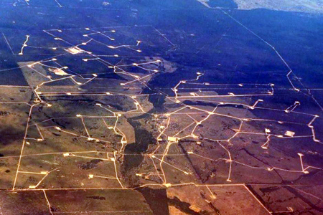
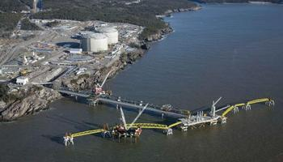
2.中国LNG业务发展的瓶颈及影响
Bottleneck of China LNG Business
获取气源主动权影响采用技术的主动权
气源 Source
Ownership of source affects use of technology
Arrow LNG
西加拿大 LNG
CNPC 20%
SHELL 40%
CNPC 50%
SHELL 50%
使用SHELL的LNG技术
Using technology of Shell

Slide 16
2.中国LNG业务发展的瓶颈及影响
Bottleneck of China LNG Business
价格Price
成本大幅上升
costs increase significantly
Arrow LNG 和 Gorgon LNG近期提高了建设投资约40%
Construction investment of Arrow LNG and Gorgon LNG increased by 40%.
预计国际LNG价格近期内下降的可能性不大，我国进口LNG价格远高于欧洲和美洲价格，LNG高价严重制约着LNG产业的发展。
High price restricts the development of LNG industry.
与原油挂钩
Price link up with oil
高价导致： consequences of high price
一方面上游企业担心价格优势丧失，放缓LNG接收站、处理厂的建设脚步；
Construction of LNG terminals and liquefaction factories is slowing down.
一方面运输企业等下游用户怕做赔本买卖，对LNG利用持谨慎态度。
Manufactures are cautious about LNG afraid of a loss trade.

Slide 17
2.中国LNG业务发展的瓶颈及影响
Bottleneck of China LNG Business
价格Price
国产LNG与进口LNG价格对比 Comparison of domestic and Imported LNG
国产LNG的出厂价：约4000元/吨
Ex-factory price in domestic: about 4000 ¥/t
进口LNG的CIF价：4000～5000元/吨
CIF price of Imported LNG: 4000-5000 ¥/t
倘考虑LNG接收站的运营成本，则出厂价：5500～6500元/吨
Ex-factory price of Imported LNG: 5500-6500 ¥/t
即使完全购买国外的技术和设备，国内LNG厂商依然可利用差额盈利，
没有进一步利用国产技术和设备降低成本的需求
Manufactures in domestic would like to use oversea technology and equipments.

Slide 18
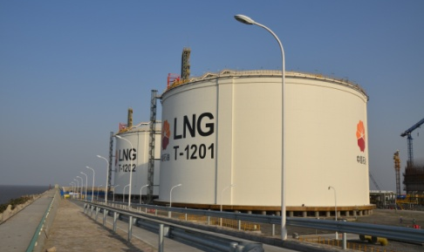
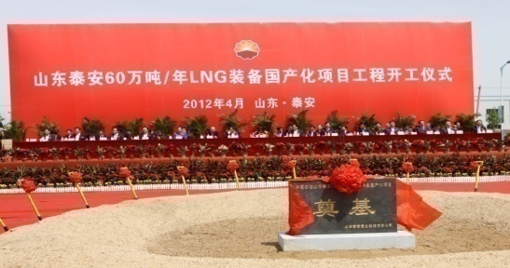
2.中国LNG业务发展的瓶颈及影响
Bottleneck of China LNG Business
LNG工艺和装备技术 Technology & Equipments
在江苏如东LNG项目之前，国内前期已建成投产的LNG接收站项目基本由国外EPC总承包商主导。
LNG projects dominated by oversea general contractor before Jiangsu LNG.
受国家政策约束，国内至今尚无用自主技术建成的大型天然气液化工厂。目前最大是安塞50万吨/年液化装置。虽然有少数国内公司已经开发出了大型天然气液化技术，但尚未有工业化应用的经验。
So far, there is no large liquefaction facilities in China.

Slide 19
2.中国LNG业务发展的瓶颈及影响
Bottleneck of China LNG Business
天然气液化工艺技术
（SMR、DMR、OSMR）
低温液态烃接收及再气化工艺技术
（LNG、 LEG 、 LPG等）
低温技术突破
Breakthroughs of cryogenic tech
大型低温储罐设计及现场建造技术
（单包容、全包容、膜式罐）
大型液化天然气装置集成技术
（工程设计、EPC管理、施工工法等）
专利技术、专有技术 施工工法总计近百项
The remarkable advances have been made in Cryogenic technology.

Slide 20
主要专利技术提供商
液化工艺技术 | 专利商 | 工艺流程
Optimized Cascade | ConocoPhilips | 优化阶式流程
SMR/OSMR | BV/AP/Linde/Chart/LNGL | 单循环混合冷剂流程
Liquefin | Axens/IFP | 双循环混合冷剂流程
DMR | Shell/AP/HQC | 双循环混合冷剂流程
C3-MR | AP/Shell | 丙烷预冷混合冷剂流程
MFC | Linde | 混合冷剂级联流程
AP-X | AP | 丙烷预冷混合冷剂+膨胀机流程
Expander | Kryopack等 | 膨胀机流程

Slide 21
2.中国LNG业务发展的瓶颈及影响
Bottleneck of China LNG Business
关键设备突破
Breakthrough of equipments
Key equipments such as Refrigerant Compressor, Steam Turbine, Cold Box, BOG Compressor have achieved breakthrough.
成功研发大型天然气液化工程所必需的冷剂压缩机、蒸汽透平、冷箱、BOG压缩机等四大类关键设备国产化技术和低温材料，解决了关键设备的生产技术难题，为设备制造奠定了坚实的基础。
国产冷剂压缩机比国外进口可节省投资约20％，冷箱和BOG压缩机比国外进口节省投资约50％，节省制造周期均在2个月以上。此外，还可节省30～45天的海运周期。
You can save money and time by using technology and equipments from China.

Slide 22
2.中国LNG业务发展的瓶颈及影响
Bottleneck of China LNG Business
国产化的技术和装备已不是最主要的问题
气源
关键
工业化
关键

Slide 23
Thank You !

